Slide 1

Заря

Slide 2
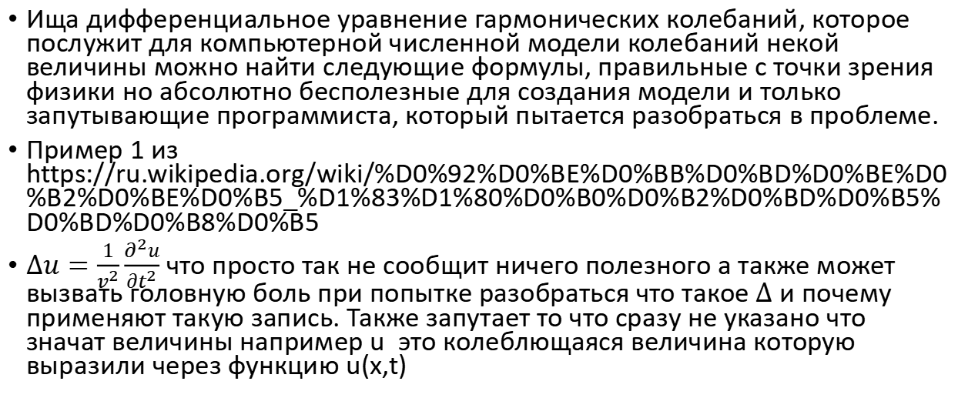
Как физикам следует обьяснять программисту задачу численной симуляции на примере уравнения волн
Ища дифференциальное уравнение гармонических колебаний, которое послужит для компьютерной численной модели колебаний некой величины можно найти следующие формулы, правильные с точки зрения физики но абсолютно бесполезные для создания модели и только запутывающие программиста, который пытается разобраться в проблеме.
Пример 1 из https://ru.wikipedia.org/wiki/%D0%92%D0%BE%D0%BB%D0%BD%D0%BE%D0%B2%D0%BE%D0%B5_%D1%83%D1%80%D0%B0%D0%B2%D0%BD%D0%B5%D0%BD%D0%B8%D0%B5
$∆u=\frac{1}{v^{2}}\frac{∂^{2}u}{∂t^{2}}$ что просто так не сообщит ничего полезного а также может вызвать головную боль при попытке разобраться что такое $∆$ и почему применяют такую запись. Также запутает то что сразу не указано что значат величины например u это колеблющаяся величина которую выразили через функцию u(x,t)

Slide 3
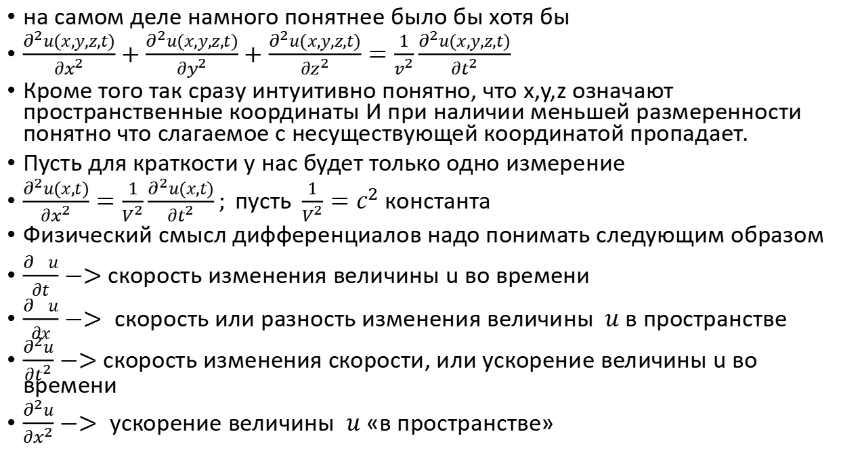
на самом деле намного понятнее было бы хотя бы
$\frac{∂^{2}u(x,y,z,t)}{∂x^{2}}+\frac{∂^{2}u(x,y,z,t)}{∂y^{2}}+\frac{∂^{2}u(x,y,z,t)}{∂z^{2}}=\frac{1}{v^{2}}\frac{∂^{2}u(x,y,z,t)}{∂t^{2}}$
Кроме того так сразу интуитивно понятно, что x,y,z означают пространственные координаты И при наличии меньшей размеренности понятно что слагаемое с несуществующей координатой пропадает.
Пусть для краткости у нас будет только одно измерение
$\frac{∂^{2}u(x,t)}{∂x^{2}}=\frac{1}{V^{2}}\frac{∂^{2}u(x,t)}{∂t^{2}}; пусть \frac{1}{V^{2}}=c^{2}$ константа
Физический смысл дифференциалов надо понимать следующим образом
$\frac{∂^{}u}{∂t}−>$ скорость изменения величины u во времени
$\frac{∂^{}u}{∂x}−> скорость или разность изменения величины u в пространстве$
$\frac{∂^{2}u}{∂t^{2}}−>$ скорость изменения скорости, или ускорение величины u во времени
$\frac{∂^{2}u}{∂x^{2}}−> ускорение величины u «в пространстве$»

Slide 4
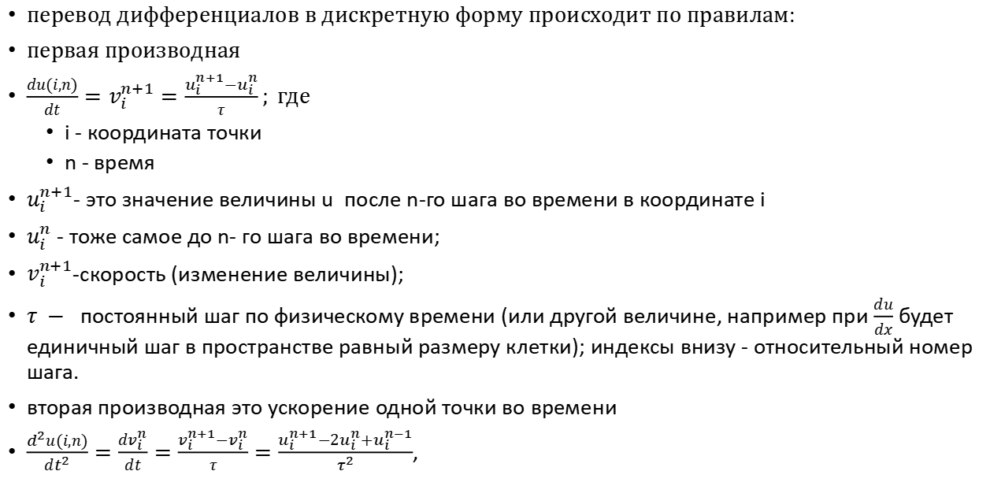
перевод в дискретную форму
перевод дифференциалов в дискретную форму происходит по правилам$:$
$первая производная$
$\frac{du(i,n)}{dt}=v_{i}^{n+1}=\frac{u_{i}^{n+1}−u_{i}^{n}}{τ}; где$
i - координата точки
n - время
$u_{i}^{n+1}$- это значение величины u после n-го шага во времени в координате i
$u_{i}^{n}$ - тоже самое до n- го шага во времени;
$v_{i}^{n+1}$-скорость (изменение величины);
$τ −$ постоянный шаг по физическому времени (или другой величине, например при $\frac{du}{dx}$ будет единичный шаг в пространстве равный размеру клетки); индексы внизу - относительный номер шага.
вторая производная это ускорение одной точки во времени
$\frac{d^{2}u(i,n)}{dt^{2}}=\frac{dv_{i}^{n}}{dt}=\frac{v_{i}^{n+1}−v_{i}^{n}}{τ}=\frac{u_{i}^{n+1}−2u_{i}^{n}+u_{i}^{n−1}}{τ^{2}}$,

Slide 5
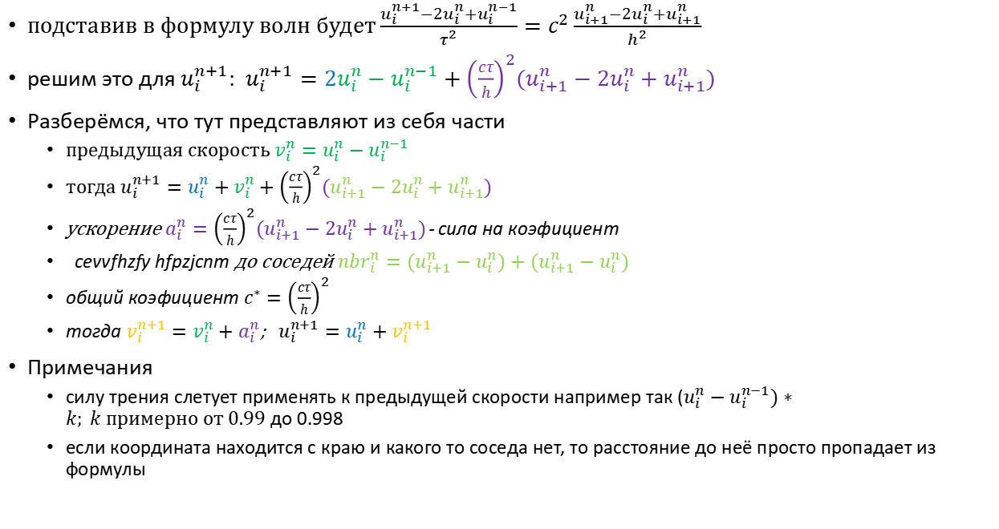
Формула колебаний в 1 измерении (2)
$подставив в формулу волн будет\frac{u_{i}^{n+1}−2u_{i}^{n}+u_{i}^{n−1}}{τ^{2}}=c^{2}\frac{u_{i+1}^{n}−2u_{i}^{n}+u_{i+1}^{n}}{h^{2}}$
решим это для $u_{i}^{n+1}$:$u_{i}^{n+1}=2u_{i}^{n}−u_{i}^{n−1}+{\left(\frac{cτ}{h}\right)}^{2}(u_{i+1}^{n}−2u_{i}^{n}+u_{i+1}^{n})$
Разберёмся, что тут представляют из себя части
$предыдущая скорость {v_{i}^{n}=u}_{i}^{n}−u_{i}^{n−1}$
тогда $u_{i}^{n+1}=u_{i}^{n}+v_{i}^{n}+{\left(\frac{cτ}{h}\right)}^{2}(u_{i+1}^{n}−2u_{i}^{n}+u_{i+1}^{n})$
ускорение $a_{i}^{n}={\left(\frac{cτ}{h}\right)}^{2}(u_{i+1}^{n}−2u_{i}^{n}+u_{i+1}^{n})$- сила на коэфициент
cevvfhzfy hfpzjcnm до соседей ${nbr}_{i}^{n}=(u_{i+1}^{n}−u_{i}^{n})+(u_{i+1}^{n}−u_{i}^{n})$
общий коэфициент${ c}^{∗}={\left(\frac{cτ}{h}\right)}^{2}$
тогда $v_{i}^{n+1}=v_{i}^{n}+a_{i}^{n}$; $u_{i}^{n+1}=u_{i}^{n}+v_{i}^{n+1}$
Примечания
силу трения слетует применять к предыдущей скорости например так ($u_{i}^{n}−u_{i}^{n−1})∗k; k примерно от 0.99 до 0.998$
если координата находится с краю и какого то соседа нет, то расстояние до неё просто пропадает из формулы

Slide 6
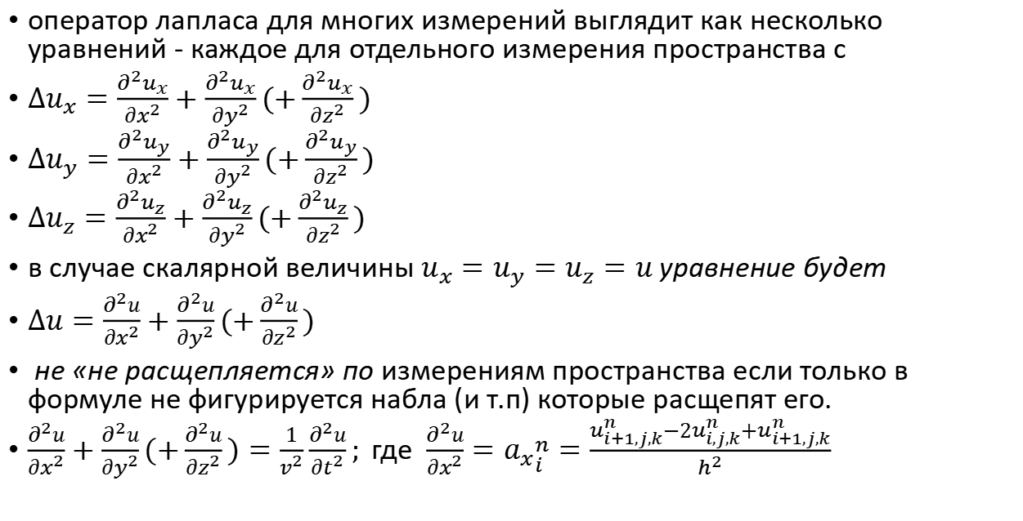
Формула колебаний в 2 (3) измерениях
оператор лапласа для многих измерений выглядит как несколько уравнений - каждое для отдельного измерения пространства с
$∆u_{x}=\frac{∂^{2}u_{x}}{∂x^{2}}+\frac{∂^{2}u_{x}}{∂y^{2}}(+\frac{∂^{2}u_{x}}{∂z^{2}})$
$∆u_{y}=\frac{∂^{2}u_{y}}{∂x^{2}}+\frac{∂^{2}u_{y}}{∂y^{2}}(+\frac{∂^{2}u_{y}}{∂z^{2}})$
$∆u_{z}=\frac{∂^{2}u_{z}}{∂x^{2}}+\frac{∂^{2}u_{z}}{∂y^{2}}(+\frac{∂^{2}u_{z}}{∂z^{2}})$
в случае скалярной величины $u_{x}=u_{y}=u_{z}=u$ уравнение будет
$∆u=\frac{∂^{2}u}{∂x^{2}}+\frac{∂^{2}u}{∂y^{2}}(+\frac{∂^{2}u}{∂z^{2}})$
не «не расщепляется» по измерениям пространства если только в формуле не фигурируется набла (и т.п) которые расщепят его.
$\frac{∂^{2}u}{∂x^{2}}+\frac{∂^{2}u}{∂y^{2}}(+\frac{∂^{2}u}{∂z^{2}})=\frac{1}{v^{2}}\frac{∂^{2}u}{∂t^{2}}; где$ $\frac{∂^{2}u}{∂x^{2}}={a_{x}}_{i}^{n}=\frac{u_{i+1,j,k}^{n}−2u_{i,j,k}^{n}+u_{i+1,j,k}^{n}}{h^{2}}$

Slide 7
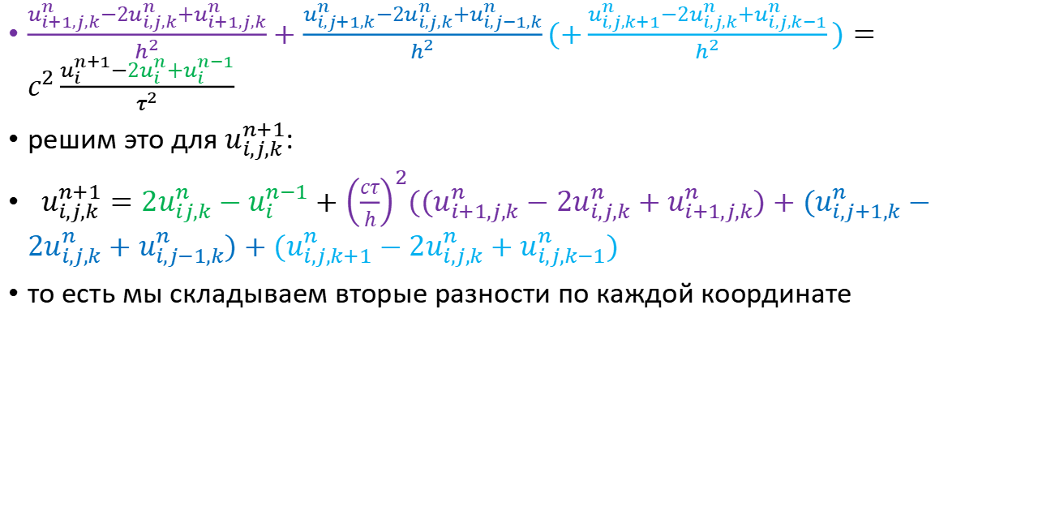
Формула колебаний в 2 (3) измерениях -2
$\frac{u_{i+1,j,k}^{n}−2u_{i,j,k}^{n}+u_{i+1,j,k}^{n}}{h^{2}}+\frac{u_{i,j+1,k}^{n}−2u_{i,j,k}^{n}+u_{i,j−1,k}^{n}}{h^{2}}(+\frac{u_{i,j,k+1}^{n}−2u_{i,j,k}^{n}+u_{i,j,k−1}^{n}}{h^{2}})=c^{2}\frac{u_{i}^{n+1}−2u_{i}^{n}+u_{i}^{n−1}}{τ^{2}}$
решим это для $u_{i,j,k}^{n+1}$:
$u_{i,j,k}^{n+1}=2u_{ij,k}^{n}−u_{i}^{n−1}+{\left(\frac{cτ}{h}\right)}^{2}((u_{i+1,j,k}^{n}−2u_{i,j,k}^{n}+u_{i+1,j,k}^{n})+(u_{i,j+1,k}^{n}−2u_{i,j,k}^{n}+u_{i,j−1,k}^{n})+(u_{i,j,k+1}^{n}−2u_{i,j,k}^{n}+u_{i,j,k−1}^{n})$
то есть мы складываем вторые разности по каждой координате

Slide 8
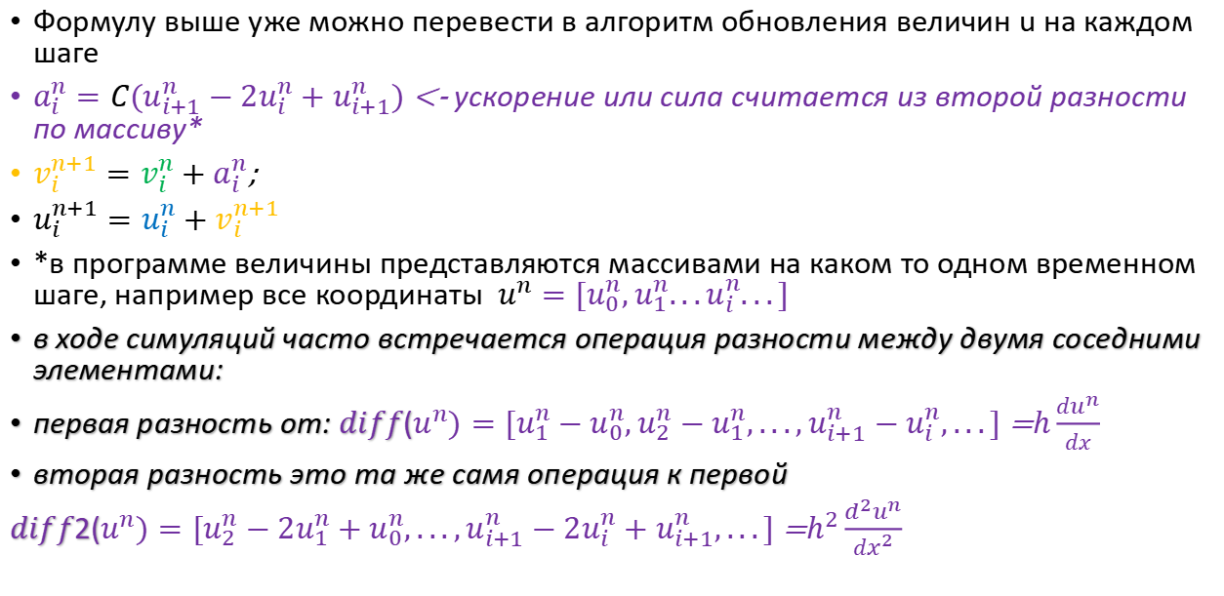
составление алгоритма модели
Формулу выше уже можно перевести в алгоритм обновления величин u на каждом шаге
$a_{i}^{n}=C(u_{i+1}^{n}−2u_{i}^{n}+u_{i+1}^{n})$ <- ускорение или сила считается из второй разности по массиву*
$v_{i}^{n+1}=v_{i}^{n}+a_{i}^{n}$;
$u_{i}^{n+1}=u_{i}^{n}+v_{i}^{n+1}$
*в программе величины представляются массивами на каком то одном временном шаге, например все координаты $u^{n}=[u_{0}^{n},u_{1}^{n}...u_{i}^{n}...]$
в ходе симуляций часто встречается операция разности между двумя соседними элементами:
первая разность от: $diff(u^{n})=[u_{1}^{n}−u_{0}^{n},u_{2}^{n}−u_{1}^{n},...,u_{i+1}^{n}−u_{i}^{n},...]$ =$h\frac{du^{n}}{dx}$
вторая разность это та же самя операция к первой
$diff2(u^{n})=[u_{2}^{n}−2u_{1}^{n}+u_{0}^{n},...,u_{i+1}^{n}−2u_{i}^{n}+u_{i+1}^{n},...]$ =$h^{2}\frac{d^{2}u^{n}}{dx^{2}}$

Slide 9
Физическое представление дискретной модели
Лучше всего чтобы физик, при постановке задачи программиста давал тому не только понятные формулы но и физическое представление дискретной модели, то есть модель, состоящая из массива некоторых отдельных обьектов, взаимодействия между которыми мы считаем по алгоритму модели. Например, в случае 2д- волн это примерно будто БЫ
некие обьекты, например шарики закреплены так что могут без трения двигаться вверх и в низ вдоль одного измерения (колеблющаяся величина)
шарики соединены упругими резинками, с двумя соседними сбоку и вдаль, что образует двумерную сеть.
что каждый шарик резинки тянут тем больше, чем больше растянута резинка.

Slide 10
Задача- сделать то же самое для уравнения навье стокса для симуляции жидкости
Начнём с физического представления
пространство разделено на баки с жидкостью, соединённых трубами в 2Д сеть
вода может перетекать между баками по трубам но каждый бак всегда заполнен(уравнение непрерывности)
некоторая часть воды в каждом баке окрашена ( чтобы визуализировать движение)
взаимодействия между баками описывается дискретными версиями уравнений неразрвыности и навье стокса

Slide 11
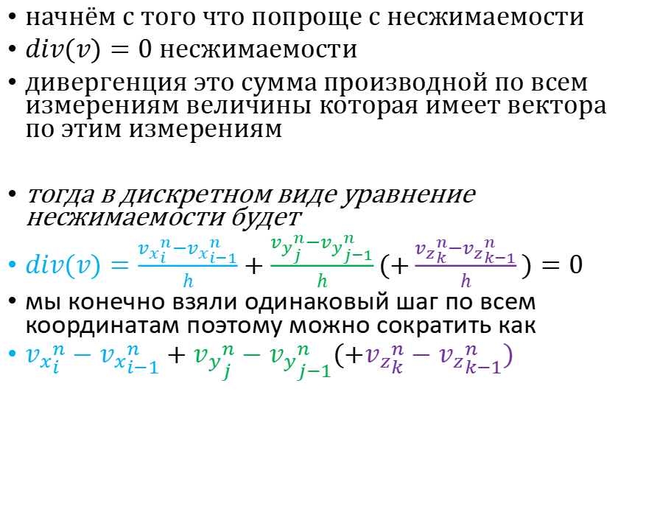
уравнение несжимаемости
начнём с того что попроще с несжимаемости
$div(v)=0$несжимаемости
дивергенция это сумма производной по всем измерениям величины которая имеет вектора по этим измерениям
тогда в дискретном виде уравнение несжимаемости будет
$div(v)=\frac{{v_{x}}_{i}^{n}−{v_{x}}_{i−1}^{n}}{h}+\frac{{v_{y}}_{j}^{n}−{v_{y}}_{j−1}^{n}}{h}(+\frac{{v_{z}}_{k}^{n}−{v_{z}}_{k−1}^{n}}{h})=0$
мы конечно взяли одинаковый шаг по всем координатам поэтому можно сократить как
${v_{x}}_{i}^{n}−{v_{x}}_{i−1}^{n}+{v_{y}}_{j}^{n}−{v_{y}}_{j−1}^{n}(+{v_{z}}_{k}^{n}−{v_{z}}_{k−1}^{n})$

Slide 12
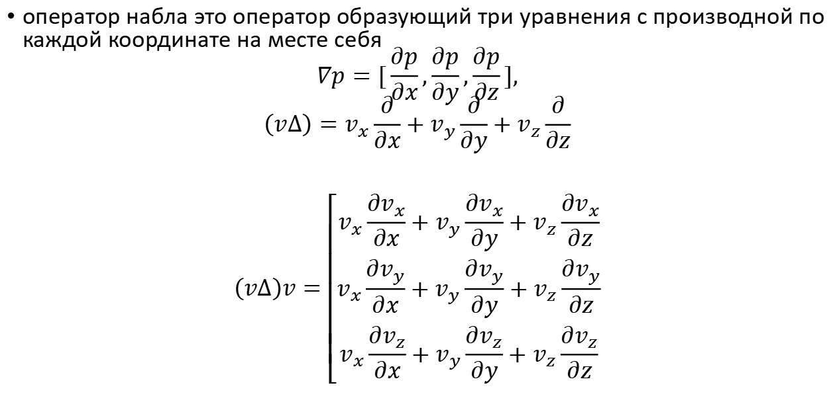
оператор набла это оператор образующий три уравнения с производной по каждой координате на месте себя
$$∇p=[\frac{∂p}{∂x},\frac{∂p}{∂y},\frac{∂p}{∂z}],$$
$$\left(v∆\right)=v_{x}\frac{∂}{∂x}+v_{y}\frac{∂}{∂y}+v_{z}\frac{∂}{∂z}$$
$$\left(v∆\right)v=\left[\begin{matrix}v_{x}\frac{∂v_{x}}{∂x}+v_{y}\frac{∂v_{x}}{∂y}+v_{z}\frac{∂v_{x}}{∂z} \\ v_{x}\frac{∂v_{y}}{∂x}+v_{y}\frac{∂v_{y}}{∂y}+v_{z}\frac{∂v_{y}}{∂z} \\ v_{x}\frac{∂v_{z}}{∂x}+v_{y}\frac{∂v_{z}}{∂y}+v_{z}\frac{∂v_{z}}{∂z}\end{matrix}\right.$$

Slide 13
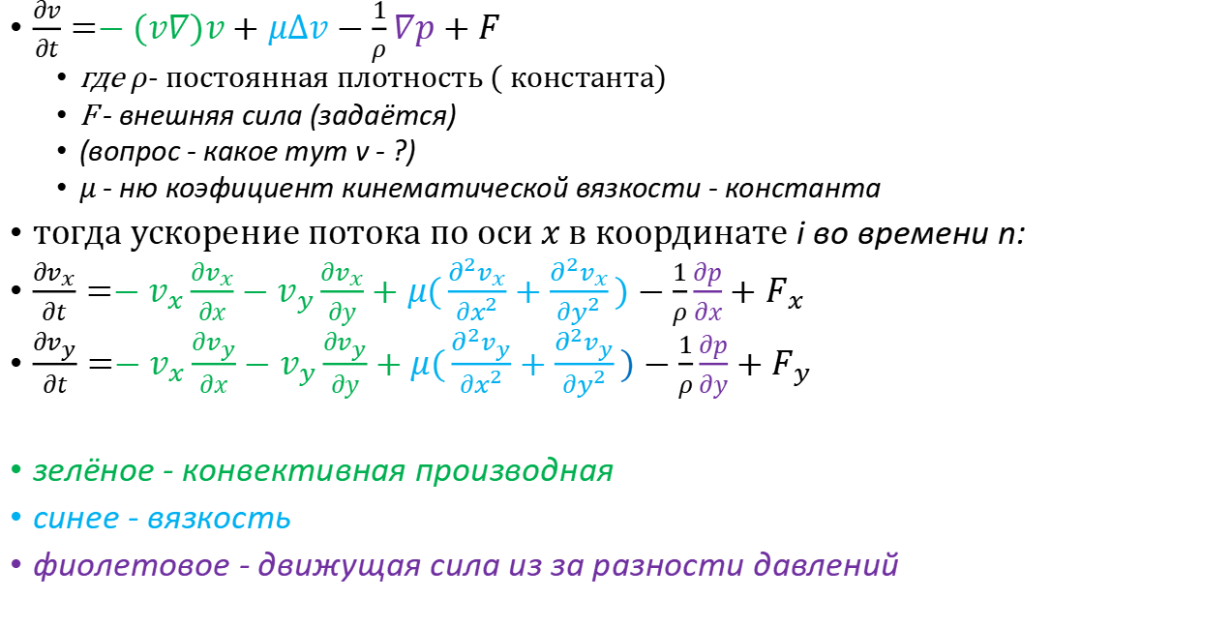
уравнение навье стокса
$\frac{∂v}{∂t}=−(v∇)v+μ∆v−\frac{1}{ρ}∇p+F$
где $ρ$- постоянная плотность ( константа)
F - внешняя сила (задаётся)
(вопрос - какое тут v - ?)
$μ$ - ню коэфициент кинематической вязкости - константа
тогда $ускорение потока по оси x в координате$ i во времени n:
$\frac{∂v_{x}}{∂t}=−v_{x}\frac{∂v_{x}}{∂x}−v_{y}\frac{∂v_{x}}{∂y}+μ(\frac{∂^{2}v_{x}}{∂x^{2}}+\frac{∂^{2}v_{x}}{∂y^{2}})−\frac{1}{ρ}\frac{∂p}{∂x}+F_{x}$
$\frac{∂v_{y}}{∂t}=−v_{x}\frac{∂v_{y}}{∂x}−v_{y}\frac{∂v_{y}}{∂y}+μ(\frac{∂^{2}v_{y}}{∂x^{2}}+\frac{∂^{2}v_{y}}{∂y^{2}})−\frac{1}{ρ}\frac{∂p}{∂y}+F_{y}$
зелёное - конвективная производная
синее - вязкость
фиолетовое - движущая сила из за разности давлений

Slide 14

Поверхностная сила ( от давления)
если на куб с жидкостью с разных сторон оказывается разное давление:
p0-> |_| <-p1 то поверхностная сила будет равна разности давлений
$\frac{∂p}{∂x}$= p1 - p0

Slide 15

${a_{x}}_{i}^{n}=\frac{{v_{x}}_{i,j}^{n}−{v_{x}}_{i,j}^{n−1}}{τ}=$

Slide 16
Mars Dracu, [11.12.2022 22:55]
перенеси в левую часть и будет с плюсом. Смотри на частную производную и конвективную как единое целое. Оно много где в уравнениях для текучих сред появляется
Mars Dracu, [11.12.2022 22:56]
Например, уравнение для полей концентрации какого либо вещества растворённого в другом. Обязательно будет конвективная производная
Mars Dracu, [11.12.2022 22:56]
иначе, частная производная по времени будет учитывать лишь распространение концентрации диффузией

Slide 17
Дальше старое

Slide 18
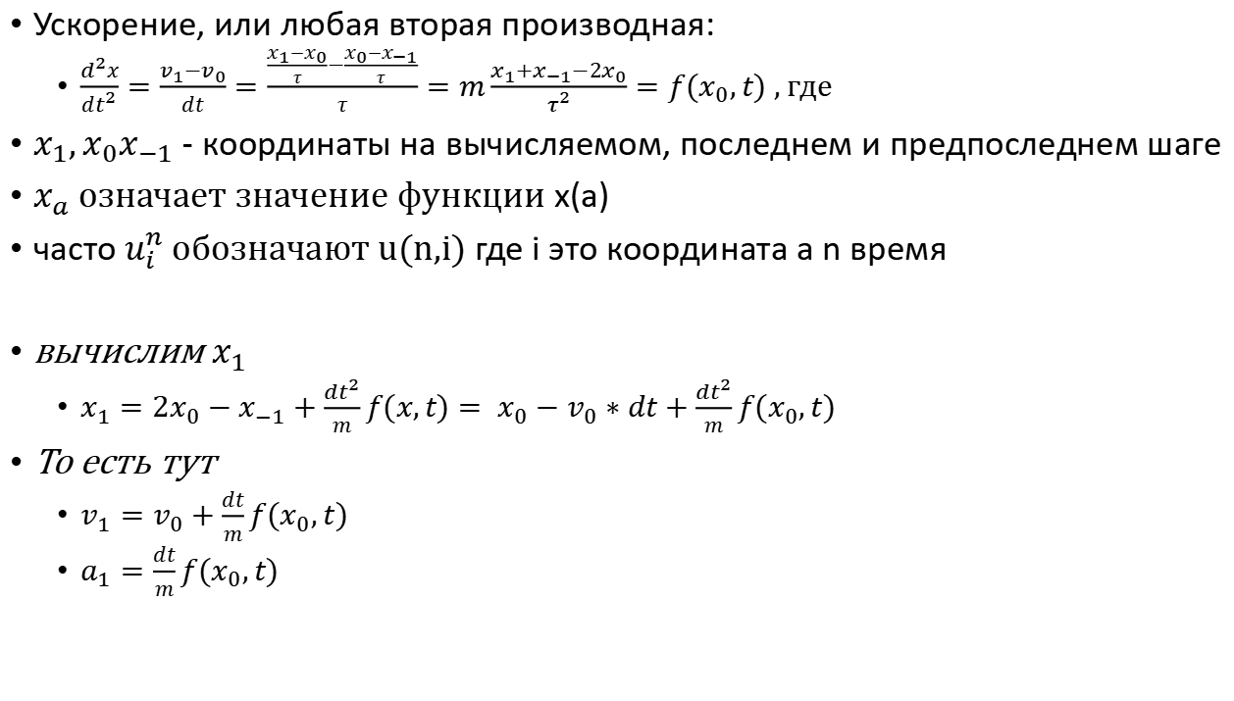
Переводим дифур в программу 2
Ускорение, или любая вторая производная:
$\frac{d^{2}x}{dt^{2}}=\frac{v_{1}−v_{0}}{dt}=\frac{\frac{x_{1}−x_{0}}{τ}−\frac{x_{0}−x_{−1}}{τ}}{τ}=m\frac{x_{1}+x_{−1}−2x_{0}}{τ^{2}}=f(x_{0},t)$, где
${x_{1},x_{0}x}_{−1}$ - координаты на вычисляемом, последнем и предпоследнем шаге
$x_{a}$ означает значение функции x(a)
часто $u_{i}^{n}$ обозначают u(n,i) где i это координата а n время
вычислим $x_{1}$
$x_{1}=2x_{0}−x_{−1}+\frac{{dt}^{2}}{m}f(x,t)= x_{0}−v_{0}∗dt+\frac{{dt}^{2}}{m}f(x_{0},t)$
То есть тут
$v_{1}=v_{0}+\frac{dt}{m}f(x_{0},t)$
$a_{1}=\frac{dt}{m}f(x_{0},t)$

Slide 19
Введение в дискретную симуляцию
Большинство физических величин, возмём абстрактную величину x, не могут измениться мгновенно, а обладают
скоростью изменения v1 = (x1-x0)/ dt,
и ускорением a1 = (v1-v0)/dt
где
x,v,a с индексом 1 - величины данного шага, 0 - предыдущего
dt- промежуток физического времени до шага, можно брать 1
ускорение a зависит от абстрактрой «силы» умноженой на некий коэфициент. Формула для силы может меняться в разных задачах, но остальное - формулы скорости и координаты останутся неизменными.
Формулы выше можно написать в другом виде:
a1= f(x,t)
v1=v0+a1*dt
x1=x0+v1*dt

Slide 20
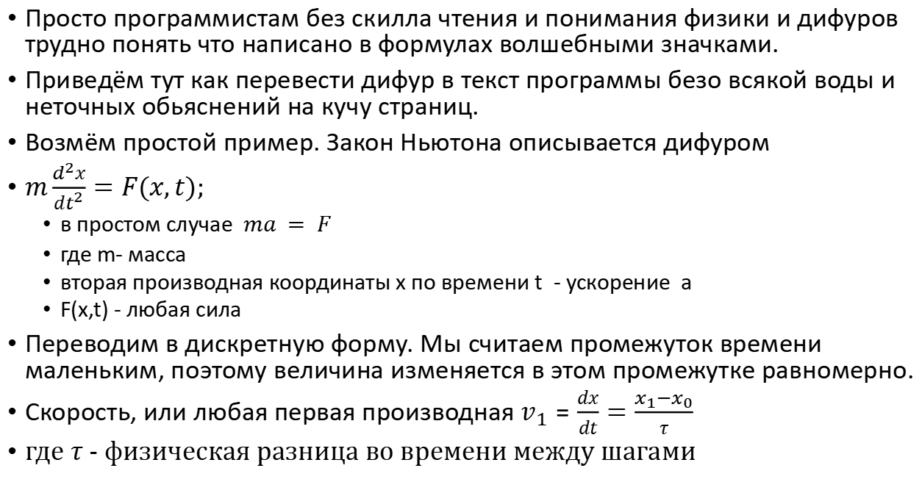
Переводим дифур в программу
Просто программистам без скилла чтения и понимания физики и дифуров трудно понять что написано в формулах волшебными значками.
Приведём тут как перевести дифур в текст программы безо всякой воды и неточных обьяснений на кучу страниц.
Возмём простой пример. Закон Ньютона описывается дифуром
$m\frac{d^{2}x}{dt^{2}}=F(x,t);$
$в простом случае ma = F$
где m- масса
вторая производная координаты x по времени t - ускорение a
F(x,t) - любая сила
Переводим в дискретную форму. Мы считаем промежуток времени маленьким, поэтому величина изменяется в этом промежутке равномерно.
Скорость, или любая первая производная $v_{1}=\frac{dx}{dt}=\frac{x_{1}−x_{0}}{τ}$
где $τ$ - физическая разница во времени между шагами

Slide 21
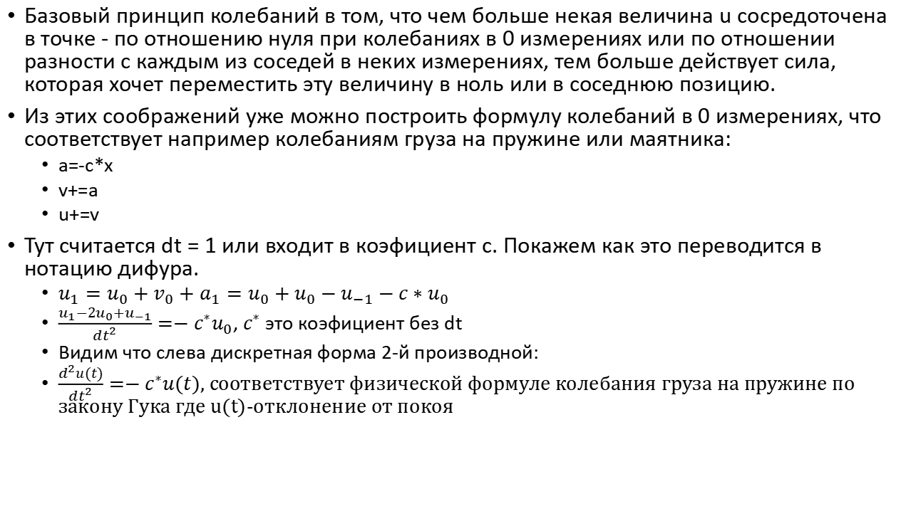
Формула колебаний в 0 измерениях
Базовый принцип колебаний в том, что чем больше некая величина u сосредоточена в точке - по отношению нуля при колебаниях в 0 измерениях или по отношении разности с каждым из соседей в неких измерениях, тем больше действует сила, которая хочет переместить эту величину в ноль или в соседнюю позицию.
Из этих соображений уже можно построить формулу колебаний в 0 измерениях, что соответствует например колебаниям груза на пружине или маятника:
a=-c*x
v+=a
u+=v
Тут считается dt = 1 или входит в коэфициент с. Покажем как это переводится в нотацию дифура.
$u_{1}=u_{0}+v_{0}+a_{1}=u_{0}+u_{0}−u_{−1}−c∗u_{0}$
$\frac{u_{1}−2u_{0}+u_{−1}}{{dt}^{2}}=−c^{∗}u_{0}$, $c^{∗}$ это коэфициент без dt
Видим что слева дискретная форма 2-й производной:
$\frac{d^{2}u(t)}{{dt}^{2}}=−c^{∗}u(t)$, соответствует физической формуле колебания груза на пружине по закону Гука где u(t)-отклонение от покоя

Slide 22
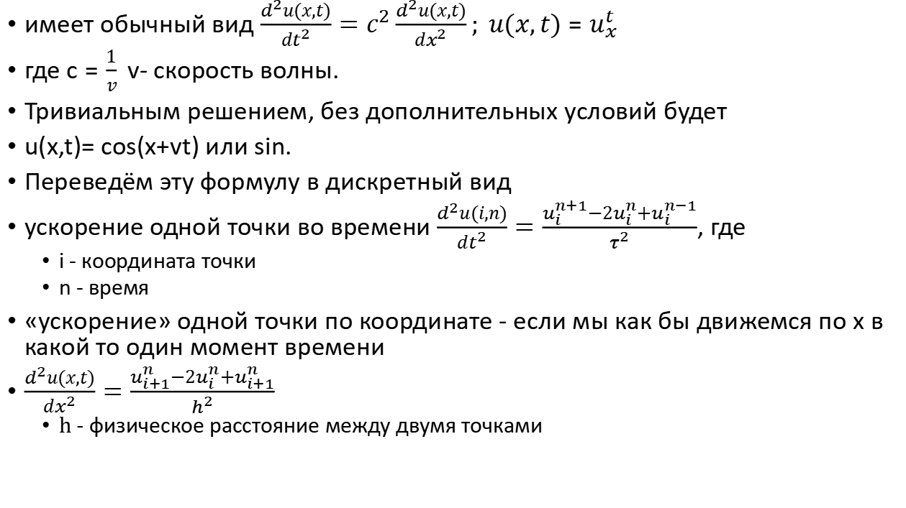
Формула колебаний в 1 измерении
имеет обычный вид $\frac{d^{2}u(x,t)}{dt^{2}}=c^{2}\frac{d^{2}u(x,t)}{dx^{2}}; u(x,t)=u_{x}^{t}$
где $c=\frac{1}{v}$v- скорость волны.
Тривиальным решением, без дополнительных условий будет
u(x,t)= cos(x+vt) или sin.
Переведём эту формулу в дискретный вид
ускорение одной точки во времени $\frac{d^{2}u(i,n)}{dt^{2}}=\frac{u_{i}^{n+1}−2u_{i}^{n}+u_{i}^{n−1}}{τ^{2}}$, где
i - координата точки
n - время
«ускорение» одной точки по координате - если мы как бы движемся по x в какой то один момент времени
$\frac{d^{2}u(x,t)}{dx^{2}}=\frac{u_{i+1}^{n}−2u_{i}^{n}+u_{i+1}^{n}}{h^{2}}$
h - физическое расстояние между двумя точками

Slide 23
Формула колебаний в 2 измерениях
Отличается всего лишь тем, что добавляется 2 разницы расстояния ещё по одной координате, и так далее для больших измерений

Slide 24
Модель продольных колебаний

Slide 25
Уравнение гидродинамики - физическая суть
Смотри дифференциал по dt это следствие, причина которого дифференциал по dx. Например из разницы скоростей в соседних клеткаъ возникает разница в плотности на следующем шаге (неразрывность)
из разницы в скорости и давлении в соседних клетках возникает разница в скорости на следующем шаге
откуда берётся давление или разность давления p

Slide 26
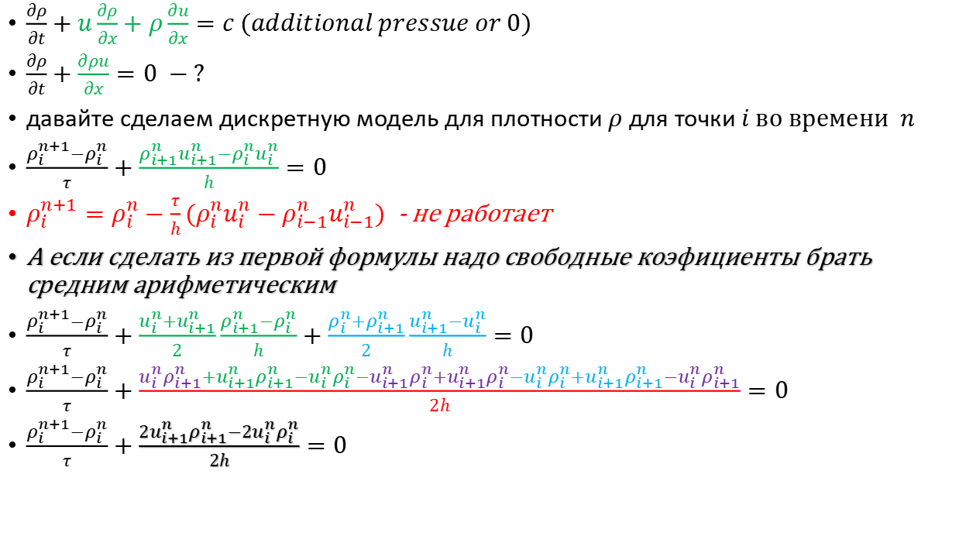
Уравнение гидродинамики - неразрывности
$\frac{∂ρ}{∂t}+u\frac{∂ρ}{∂x}+ρ\frac{∂u}{∂x}=c (additional pressue or 0)$
$\frac{∂ρ}{∂t}+\frac{∂ρu}{∂x}=0 −?$
давайте сделаем дискретную модель для плотности $ρ$ для точки $i во времени n$
$\frac{ρ_{i}^{n+1}−ρ_{i}^{n}}{τ}+\frac{ρ_{i+1}^{n}u_{i+1}^{n}−ρ_{i}^{n}u_{i}^{n}}{h}=0$
$ρ_{i}^{n+1}=ρ_{i}^{n}−\frac{τ}{h}(ρ_{i}^{n}u_{i}^{n}−ρ_{i−1}^{n}u_{i−1}^{n})$ - не работает
А если сделать из первой формулы надо свободные коэфициенты брать средним арифметическим
$\frac{ρ_{i}^{n+1}−ρ_{i}^{n}}{τ}+\frac{u_{i}^{n}+u_{i+1}^{n}}{2}\frac{ρ_{i+1}^{n}−ρ_{i}^{n}}{h}+\frac{ρ_{i}^{n}+ρ_{i+1}^{n}}{2}\frac{u_{i+1}^{n}−u_{i}^{n}}{h}=0$
$\frac{ρ_{i}^{n+1}−ρ_{i}^{n}}{τ}+\frac{{u_{i}^{n}ρ}_{i+1}^{n}+{u_{i+1}^{n}ρ}_{i+1}^{n}−{u_{i}^{n}ρ}_{i}^{n}−{u_{i+1}^{n}ρ}_{i}^{n}+u_{i+1}^{n}ρ_{i}^{n}−{u_{i}^{n}ρ}_{i}^{n}+u_{i+1}^{n}ρ_{i+1}^{n}−{u_{i}^{n}ρ}_{i+1}^{n}}{2h}=0$
$\frac{ρ_{i}^{n+1}−ρ_{i}^{n}}{τ}+\frac{2{u_{i+1}^{n}ρ}_{i+1}^{n}−2{u_{i}^{n}ρ}_{i}^{n}}{2h}=0$

Slide 27
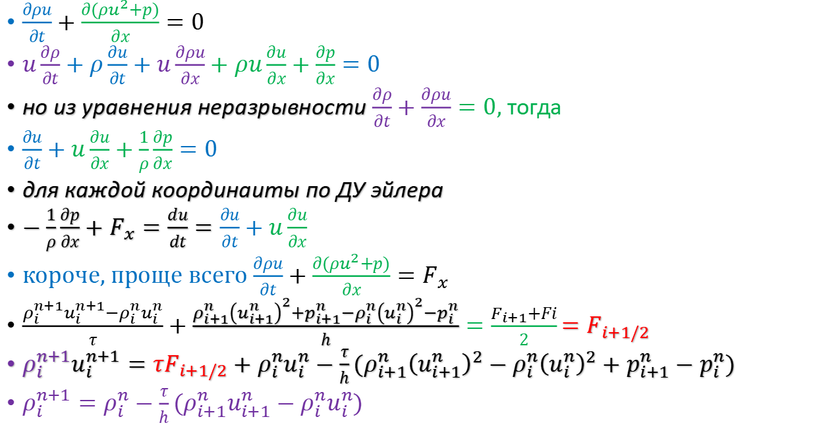
Уравнение гидродинамики - скорости
$\frac{∂ρu}{∂t}+\frac{∂(ρu^{2}+p)}{∂x}=0$
$u\frac{∂ρ}{∂t}+ρ\frac{∂u}{∂t}+u\frac{∂ρu}{∂x}+ρu\frac{∂u}{∂x}+\frac{∂p}{∂x}=0$
но из уравнения неразрывности $\frac{∂ρ}{∂t}+\frac{∂ρu}{∂x}=0, тогда$
$\frac{∂u}{∂t}+u\frac{∂u}{∂x}+\frac{1}{ρ}\frac{∂p}{∂x}=0$
для каждой координаиты по ДУ эйлера
$−\frac{1}{ρ}\frac{∂p}{∂x}+F_{x}=\frac{du}{dt}=\frac{∂u}{∂t}+u\frac{∂u}{∂x}$
короче, проще всего $\frac{∂ρu}{∂t}+\frac{∂(ρu^{2}+p)}{∂x}=F_{x}$
$\frac{ρ_{i}^{n+1}u_{i}^{n+1}−ρ_{i}^{n}u_{i}^{n}}{τ}+\frac{ρ_{i+1}^{n}{\left(u_{i+1}^{n}\right)}^{2}+p_{i+1}^{n}−ρ_{i}^{n}{\left(u_{i}^{n}\right)}^{2}−p_{i}^{n}}{h}=\frac{F_{i+1}+Fi}{2}{=F}_{i+1/2}$
$ρ_{i}^{n+1}u_{i}^{n+1}={τF}_{i+1/2}+ρ_{i}^{n}u_{i}^{n}−\frac{τ}{h}(ρ_{i+1}^{n}{\left(u_{i+1}^{n}\right)}^{2}−ρ_{i}^{n}{\left(u_{i}^{n}\right)}^{2}+p_{i+1}^{n}−p_{i}^{n})$
$ρ_{i}^{n+1}=ρ_{i}^{n}−\frac{τ}{h}(ρ_{i+1}^{n}u_{i+1}^{n}−ρ_{i}^{n}u_{i}^{n})$

Slide 28
Выбор материала тяжёлой облицовки
Элемент | скорость звука, м/с | Плотность г/см3 | Твёрдость по Моосу
Алюминий | 5100 | 2,7 | 3
Бериллий | 13000 | 1,848 | 5.5
Бор | 16200 | 2,3 | 9.5
Вольфрам | 5174 | 19,3 | 9.0
Германий | 5400 | 5,327 | 6.0
Железо | 4910 | 7,874 | 4.0
Золото | 1740 | 19,32 | 2.5
Иридий | 4825 | 22,4 | 6.5
Медь | 3570 | 8,96 | 3.0
Молибден | 6190 | 10,2 | 5.5
Осмий | 4940 | 22,5 | 7.0
Рений | 4700 | 21,03 | 7.0
Свинец | 2160 | 11,340 | 1.5
Углерод-алмаз | 18350 | 3,5 | 10.0
Хром | 5940 | 7,19 | 8.5

Slide 29

$\int_{4}^{∞}{\frac{xdx}{\left(x^{2}+9\right)\sqrt{x^{2}−16}}}$
$\sqrt{x^{2}−16}=t≥0$
$x^{2}−16=t^{2}$
$2xdx=2tdt$
x = 4 => t = 0
x = inf => t = inf
$\int_{0}^{∞}{\frac{tdt}{\left(t^{2}+25\right)t}}=\int_{0}^{∞}{\frac{dt}{\left(t^{2}+25\right)}}=\frac{1}{5}arctan(\frac{t}{5})|_{0}^{∞}=$
$\frac{1}{5}arctan(∞)−\frac{1}{5}arctan(0)=\frac{1}{5}\frac{π}{2}−0=\frac{π}{10}$

Slide 30
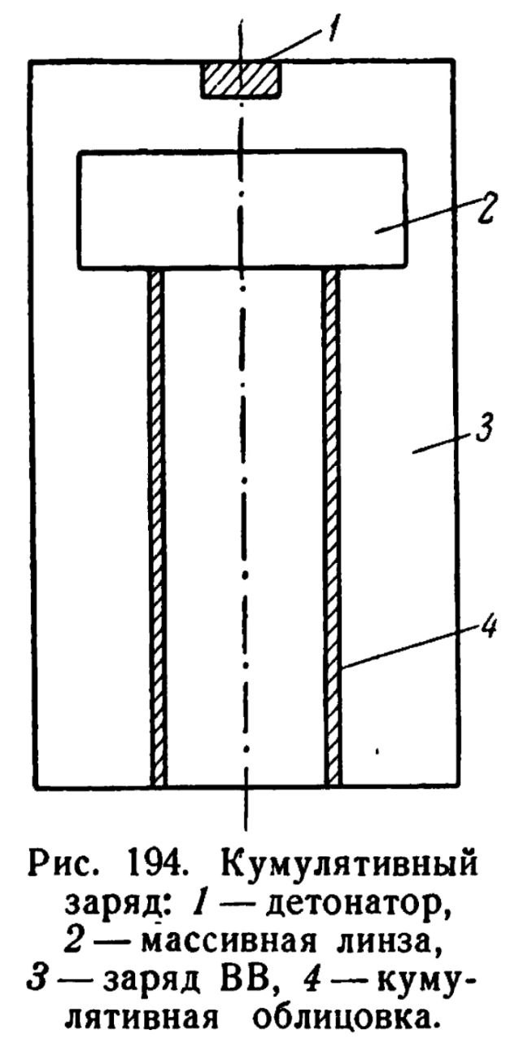
Описание
Для экспериментальной физики представляет большой интерес получение газовых и металлических струй, движущихся со скоростями порядка многих десятков километров в секунду. Помимо использования сильных электрических разрядов, приводящих к подобным скоростям движения плазмы, как это было показано в работах И. В. Курчатова и др., для получения столь высоких скоростей можно использовать методы кумуляции.
В ряде работ американских учёных было показано, что при использовании в качестве облицовки цилиндрических трубок из легких металлов, боковая поверхность которых окружена достаточно толстым слоем ВВ, в головной части кумулятивной струи могут быть обеспечены скорости порядка нескольких десятков километров в секунду. Наибольшая скорость кумулятивной струи, равная 90 км/с, была достигнута при использовании трубок из бериллия, удельный вес которого составляет 1,848. Схематическое устройство такого кумулятивного заряда показано на рисунке свыше.

Slide 31
Darth Alpha Pir⌬F⌬X, [10.04.2022 21:28]
[Forwarded from Darth Alpha Pir⌬F⌬X]
Уравнения сохранения уравнения сохранения могут быть следующими:
Закон сохранения вещества-
р(D–u)=const=A1
Сохранение количества движения- р+pо(D-u)²=const=A2
Закон сохранения энергии- р(D-u)[E+(D-u)²/2]+p(D-u)=const=A3
Darth Alpha Pir⌬F⌬X, [10.04.2022 21:28]
[Forwarded from Darth Alpha Pir⌬F⌬X]
Где Р-давление, ро-плотность, Е-уд.энергия, u-скорость движения газа, причем Е может включать и химичэнергию.. все величины кроме скорости детонации меняются от точки к точке в зависимости от протекания химреакция, а скорость детонации будет константой
Darth Alpha Pir⌬F⌬X, [10.04.2022 21:28]
[Forwarded from Darth Alpha Pir⌬F⌬X]
Эти уравнения очень просты и представляют собой простой смысл потока массы, суммы потока количества движения и импульса сил давления, а также суммы потока энергии тепловой, химической, кинетической и работы сил давления через поверхность, движущуюся со скоростью детонации вместе с детонационной волной, так что величина х-Dt на поверхности постоянна
Darth Alpha Pir⌬F⌬X, [10.04.2022 21:28]
[Forwarded from Darth Alpha Pir⌬F⌬X]
При этом и выражения кинетической энергии и другие даны в системе координат наблюдателя движущегося со скоростью D вместе с волной, и кинетическая энергия массы частицы ½(D-u)², а не ½u²
Darth Alpha Pir⌬F⌬X, [10.04.2022 21:28]
[Forwarded from Darth Alpha Pir⌬F⌬X]
Но т.к выражение через плотность будет неудобно, можно перейти к переменной обратной плотности, удельному объему и тогда уравнения будут выглядеть по другому
(D-u)/v=A1=D/v(0),
p+(D-u)²/v=A2=p(0)+D²/v(0)
I+½(D-u)²=A3/A1=I(0)+D²/2
Ввели энтальпию I=E+pv (кал/г или г·см²/с²·г)
Darth Alpha Pir⌬F⌬X, [10.04.2022 21:28]
[Forwarded from Darth Alpha Pir⌬F⌬X]
Все величины специально отмечены индексом нуль, что говорит о том, что они находятся в начальном состоянии, скорость движения газа также будет равна 0, в этой системе отсчёта все скорости, по сути скорости относительно исходной невозмущенной смеси
Исключая из уравнений D и u получим
D²=v²(0)·(p-p0)/(v0-v)
(D-u)²=v²D²/v²(0)=v²(p-p0)/(v0-v)
u=(v0-v)·D/v0=sgrt(v0-v)(p-p0)
Таким образом мы выводим из них самое основное уравнение газодинамики, динамическую адиабату Гюгонио:
I(p,v)–I0(p0,v0)-½(v0+v)(p-p0)=0
Darth Alpha Pir⌬F⌬X, [10.04.2022 21:31]
[In reply to peter speter]
Вода несжимаемая жидкость, а газ сжижить можно, как поршень работает, например в шприце

